Slide 1
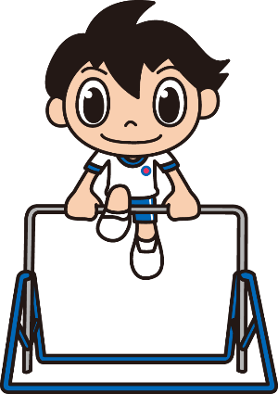
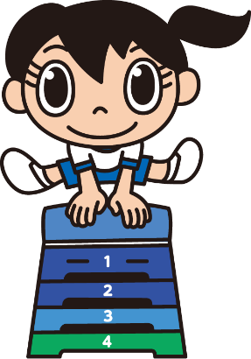
体操教室（カワイ体育） 令和５年４～６月 空き枠再募集！
 | 教 室 定員数 | 空き枠数 | 対 象 | 曜日・時間 | 日 程 | 金 額
3か月 | 親子体操 8組 | 3組 | ２歳～４歳 (2019.4.2～2021.4.8） ２歳になっていること | (土) 10：00～10：50 | 4/8.15.22 5/13.20.27 6/3.10.17 | 4～6月分 12,600円
 | 幼児体育初級 20名 | 9名 | ３歳・年少 (2019.4.2～2020.4.8） ３歳になっていること | (土) 11：00～11：50 | 4/8.15.22 5/13.20.27 6/3.10.17 | 4～6月分 11,700円
 | 幼児体育 20名 | １４名 | 年中・年長 (2017.4.2～2019.4.1） | (水) 16：10～17：10 | 4/5.12.19 5/10.17.24 6/7.14.21 | 4～6月分 11,700円
 | 幼児体育 | １４名 | 年中・年長 20名 | (木) 16：10～17：10 | 4/6.13.20 5/11.18.25 6/1.8.15 | 4～6月分 11,700円
 |  | 4名 |  | (土) 13：00～14：00 | 4/8.15.22 5/13.20.27 6/3.10.17
 | 小学生体育 20名 | １０名 | 小学生 （2011.4.2～ 2017.4.1） | (水) 17：20～18：20 | 4/5.12.19 5/10.17.24 6/7.14.21 | 4～6月分 11,700円
 |  | １4名 |  | (木) 17：20～18：20 | 4/6.13.20. 5/11.18.25 6/1.8.15
 |  | ８名 |  | (土) 14：10～15：10 | 4/8.15.22 5/13.20.27 6/3.10.17
申し込み：3月25日（土）１０時～先着順
当日配布する申込用紙にご記入し、同時に窓口で受講料（現金のみ）を添えてお申込みください。（申込時に現金支払いができない場合は受付できません）
入金された受講料のご返金はできませんので、あらかじめご了承ください。

